Slide 1
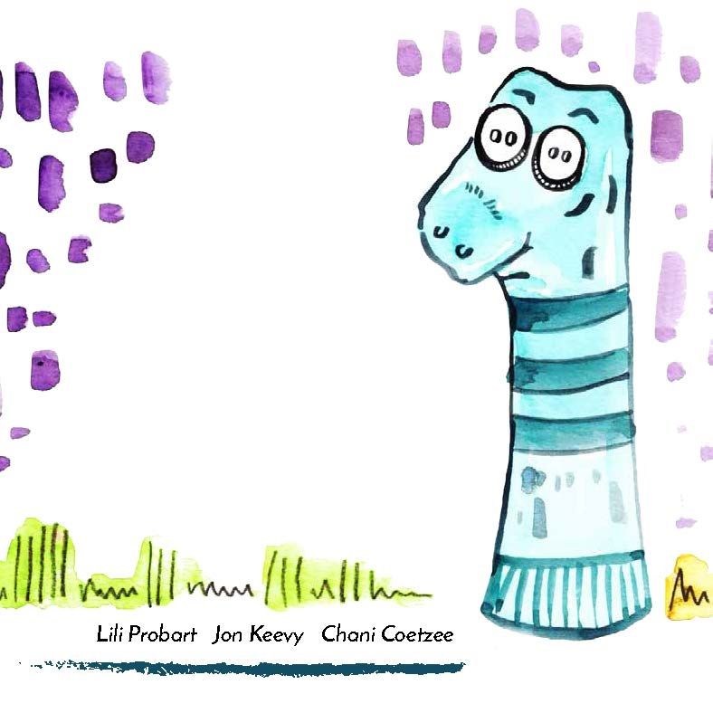
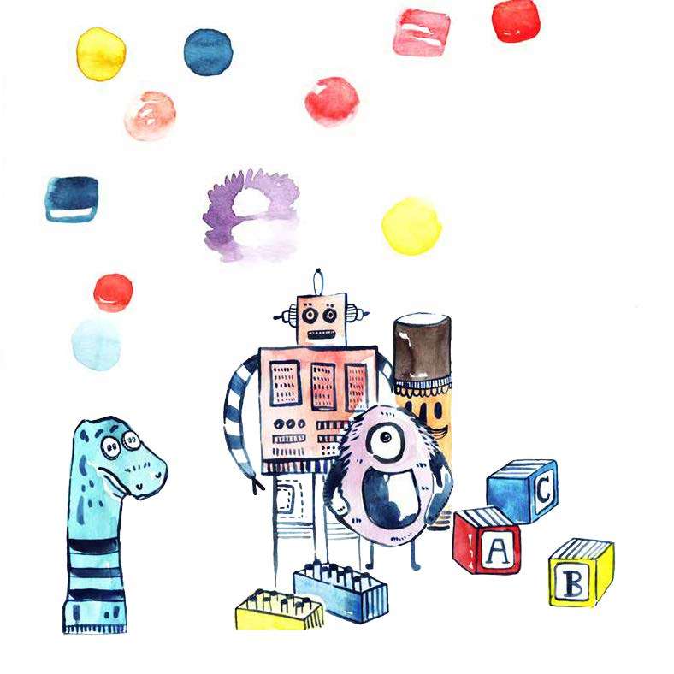
小袜子和小生物

Slide 2

小袜子
和小生物
这本书属于

Slide 3
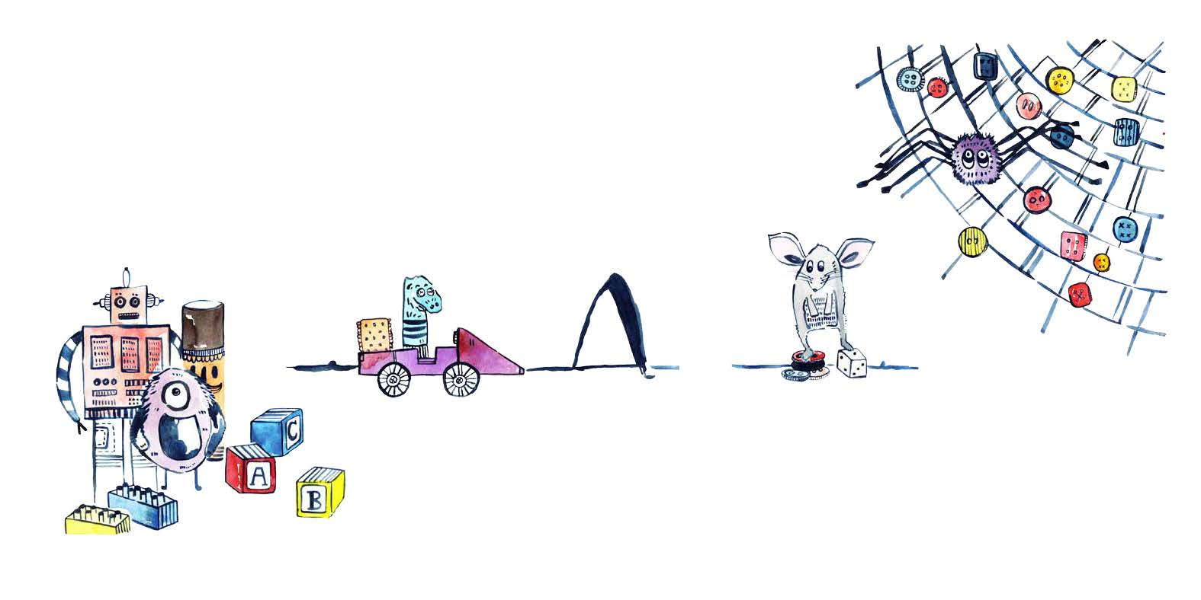

Slide 4

小袜子和小生物

Slide 5
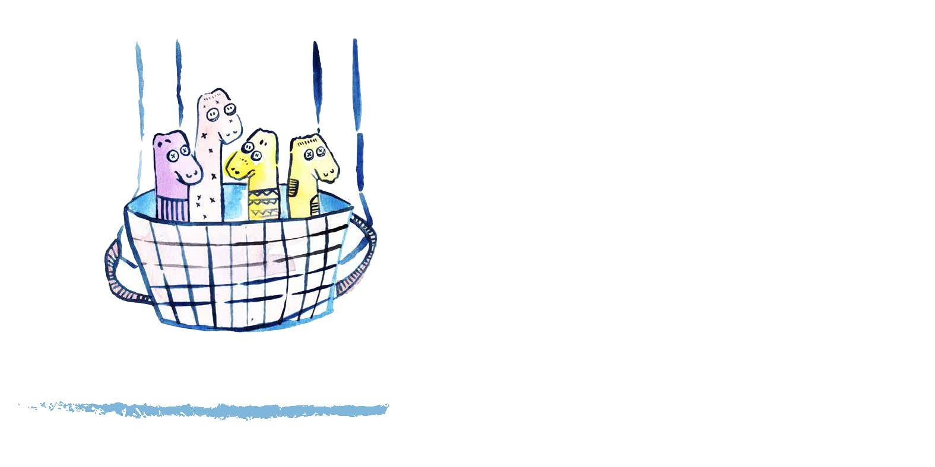
今天是洗袜子的日子。

Slide 6
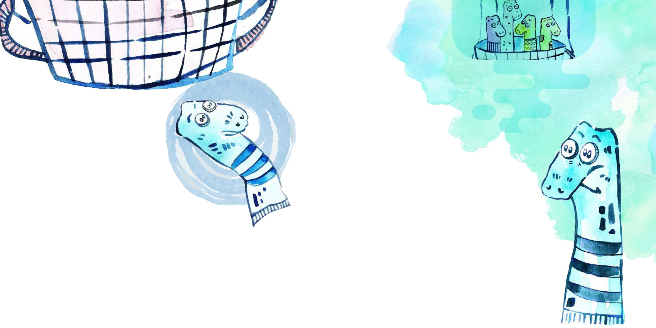
哦，不！
小袜子掉了出来！
“我得回家。”小袜子说。

Slide 7
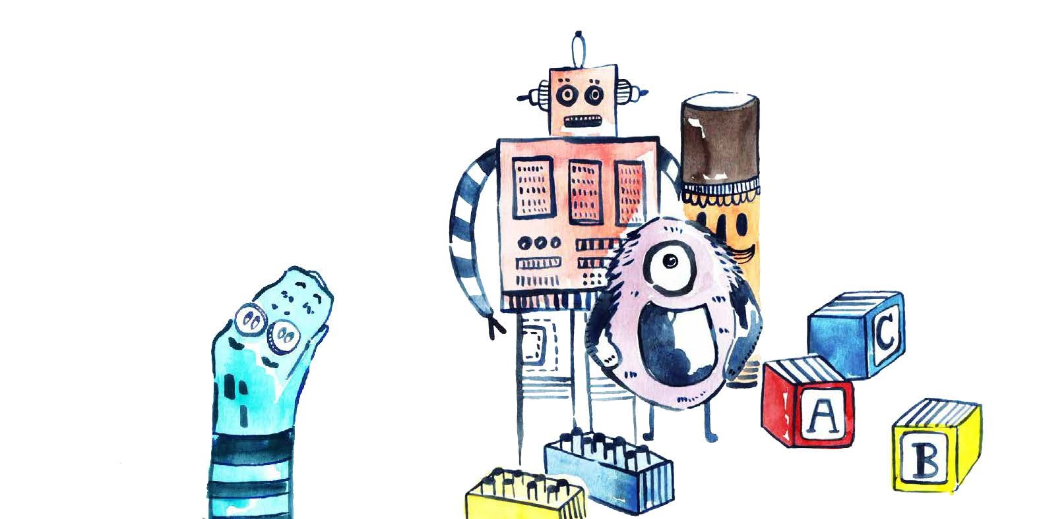
“你们知道我该怎么回家吗？”小袜子问。

Slide 8
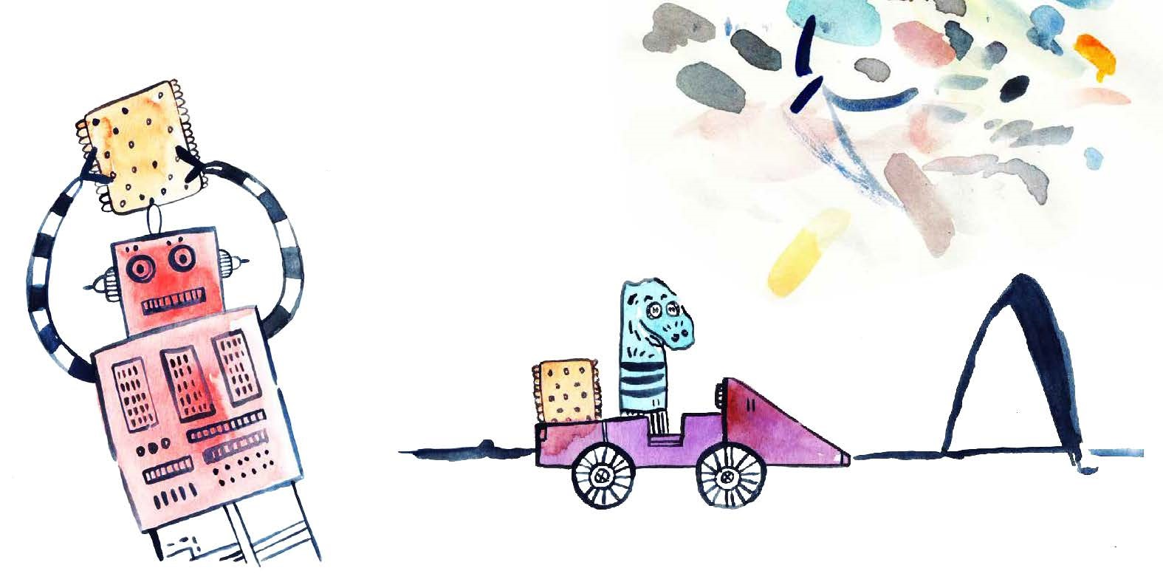
“不知道，但带上这个。”机器人说。

Slide 9
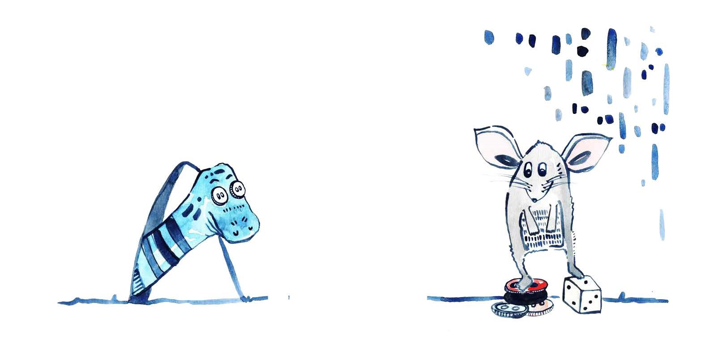
“你知道我该怎么回家吗？”小袜子问。

Slide 10
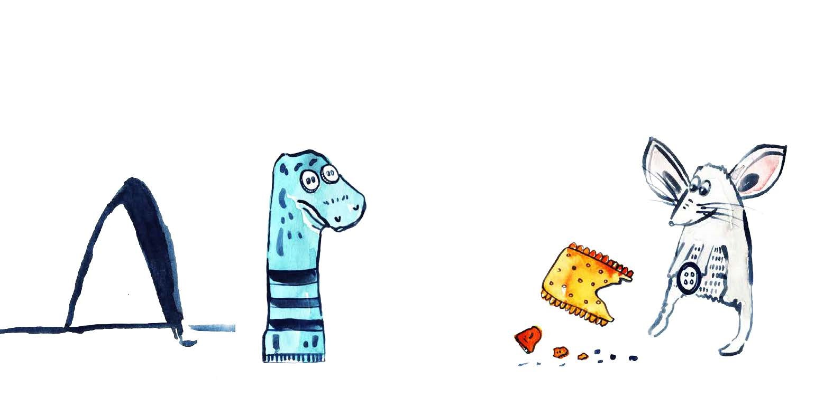
“不知道，但带上这个。”老鼠说。

Slide 11
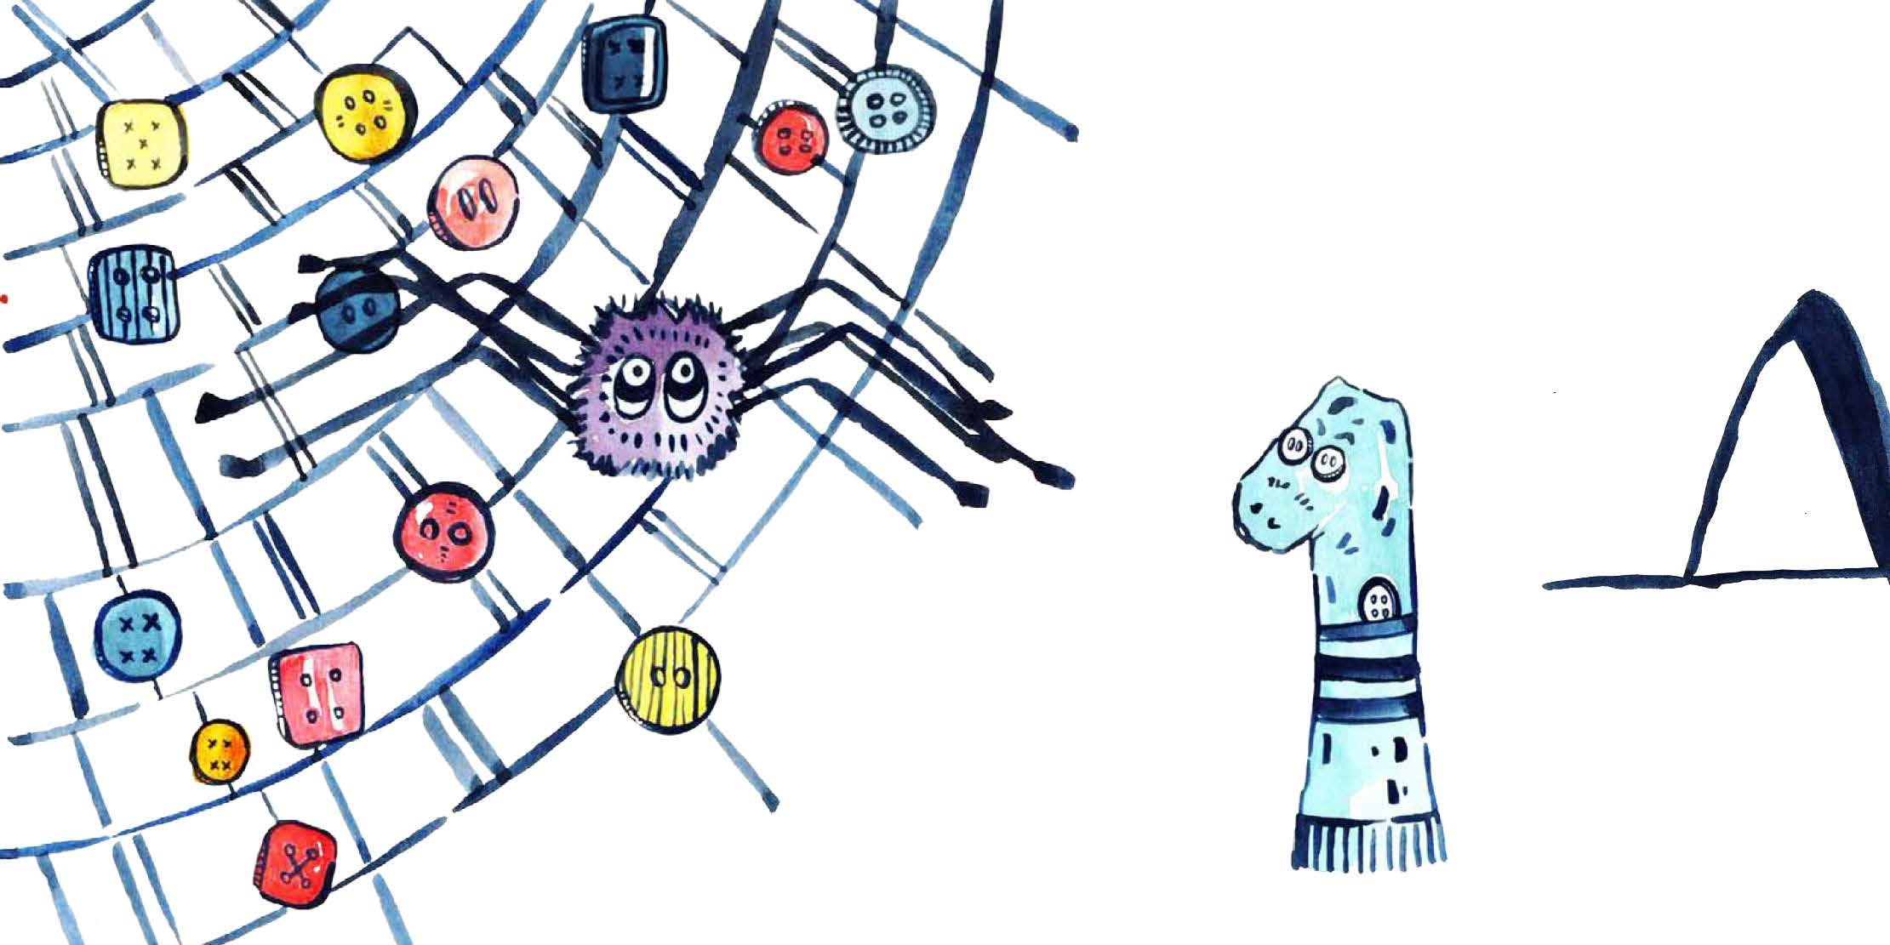
“你知道我该怎么回家吗？”小袜子问。

Slide 12
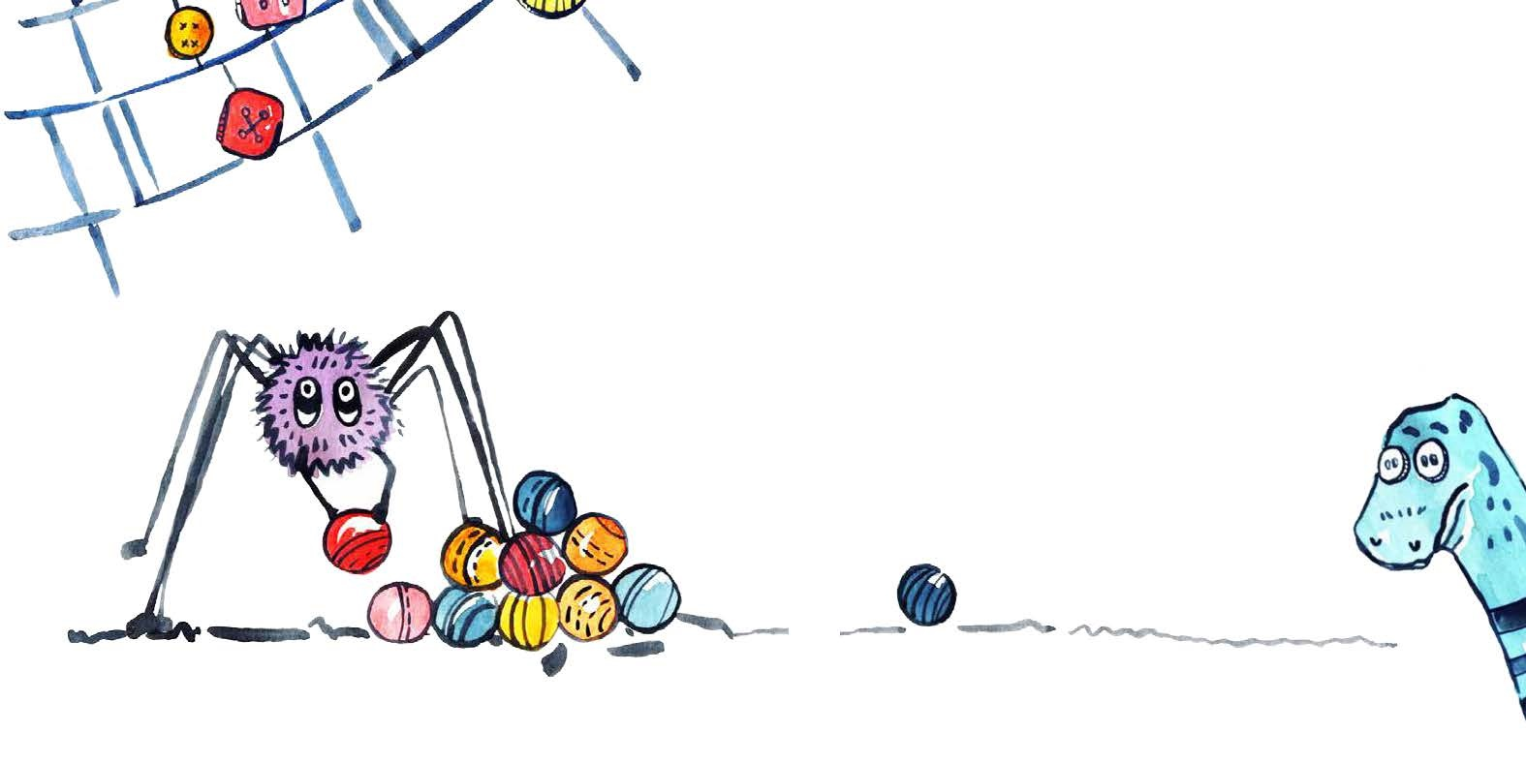
“不知道，但带上……”
糟糕！

Slide 13
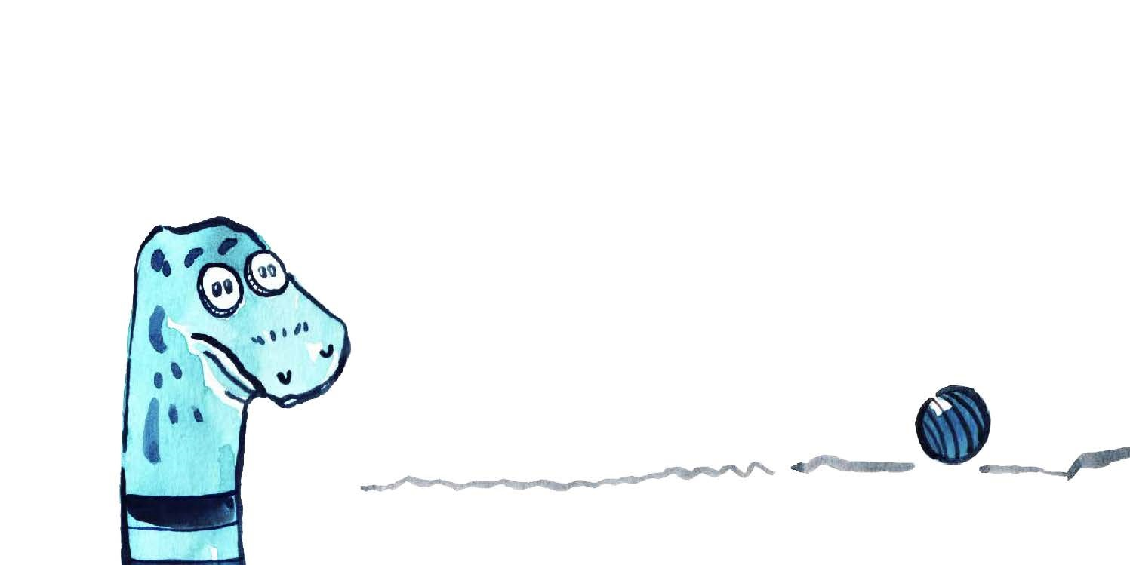
“也许玻璃弹珠知道我回家的路。”小袜子说。

Slide 14
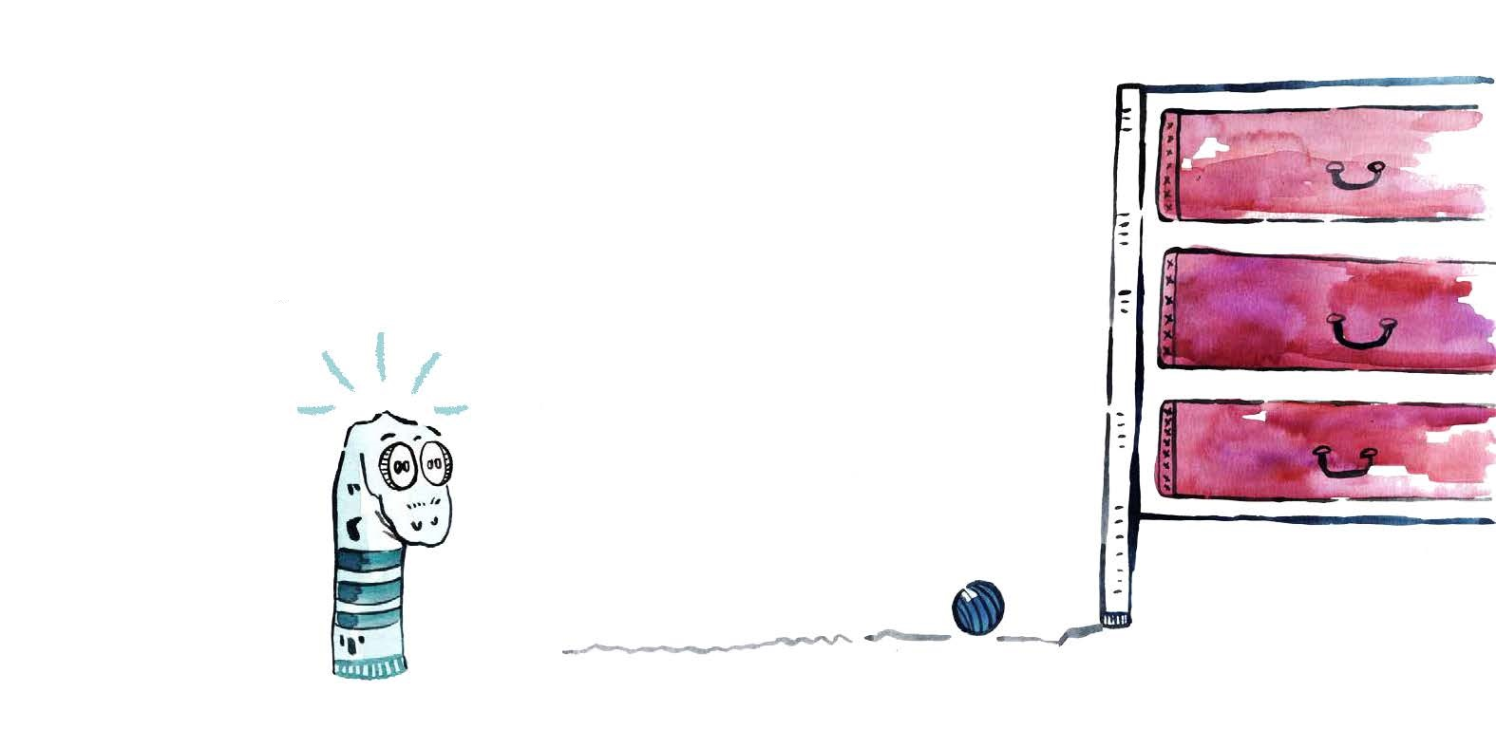
“啊真的！”小袜子说。

Slide 15
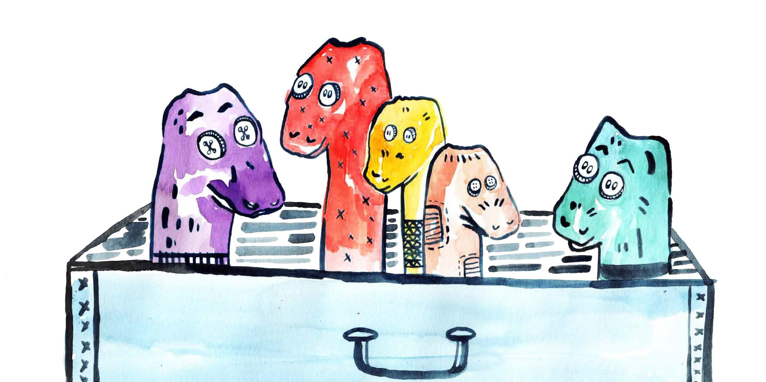
小袜子很开心。

Slide 16

自己做小袜子
不同的袜子有不同的个性，选择你喜欢的袜子。
你需要：
一只袜子
两个纽扣
针和线
大人的帮忙
说明
请大人把纽扣缝到袜子上

Slide 17
